Slide 1


ANDALUCÍA
EMPRENDE

Slide 2

¿QUÉ HACEMOS?
Fomentar la cultura emprendedora y la actividad empresarial andaluza mediante actuaciones y servicios de apoyo a proyectos emprendedores, destinados a impulsar la creación de nuevas empresas y la consolidación de las existentes.
  925 profesionales, la mayoría con formación universitaria (85%)
  263 CADE y 60 puntos de información
  872 alojamientos empresariales
ANDALUCÍA EMPRENDE
2

Slide 3



CREACIÓN DE EMPRESAS Y EMPLEO ANDALUCÍA EMPRENDE
8.793
empresas
9.967
empleos
93,4 M € inversión
ANDALUCÍA EMPRENDE
3

Slide 4

7.962
empresarios individuales
8.793
empresas
704
sociedades mercantiles
84
otras formas
jurídicas
43,95%
promovidas por mujeres
43
economía
social
ANDALUCÍA EMPRENDE
4

Slide 5
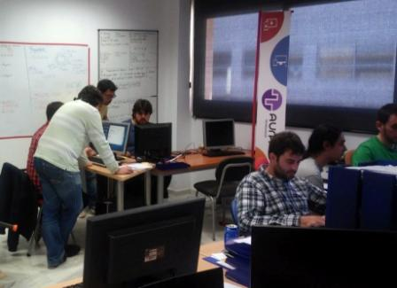
CONSOLIDACIÓN Y SUPERVIVENCIA
DE EMPRESAS INCUBADAS
77%
de las empresas incubadas sobrevive
(8,38% más)
ANDALUCÍA EMPRENDE
5

Slide 6
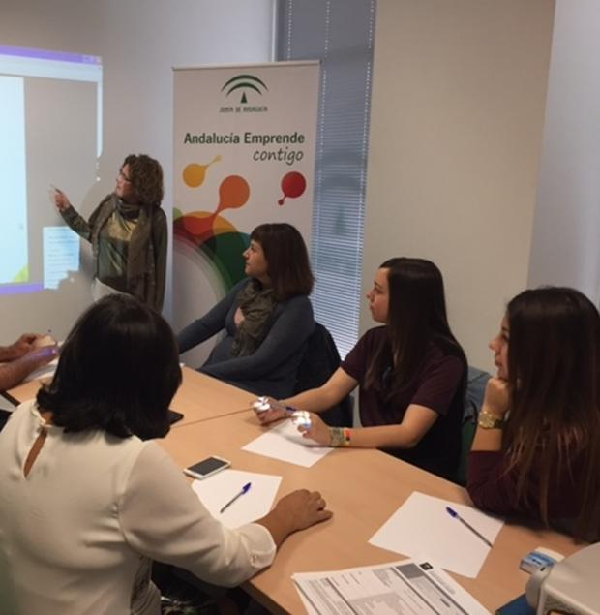
9.967 empleos
44,63%
ocupado por mujeres
ANDALUCÍA EMPRENDE
6

Slide 7

PLANES DE DESARROLLO
217 planes
de desarrollo
374
empleos
ANDALUCÍA EMPRENDE
7

Slide 8
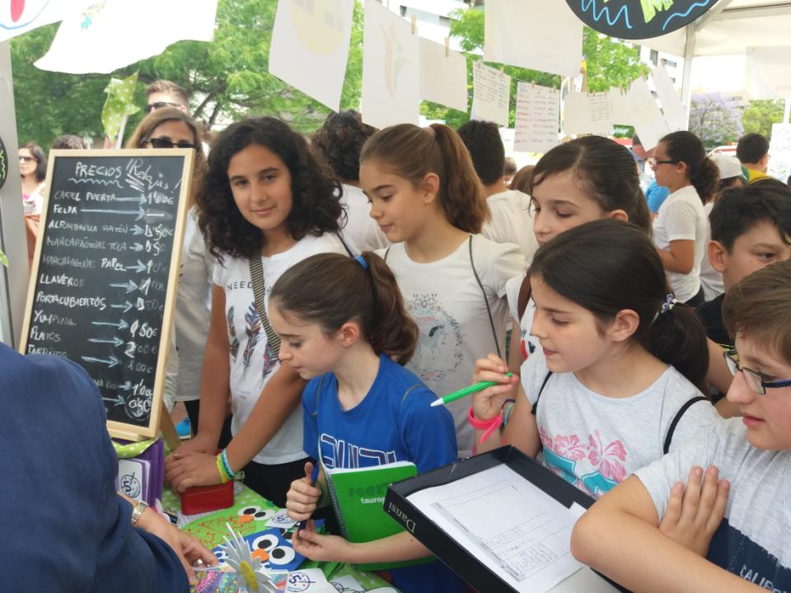
CULTURA
EMPRENDEDORA

Slide 9



<
>
CULTURA EMPRENDEDORA
1.859
actuaciones
39.543
participantes
284
municipios
ANDALUCÍA EMPRENDE
9

Slide 10



FOMENTO DE LA CULTURA EMPRENDEDORA
EN EL SISTEMA EDUCATIVO PÚBLICO DE ANDALUCÍA
1.156
centros
1.420
actuaciones
30.686 estudiantes
ANDALUCÍA EMPRENDE
10

Slide 11

CULTURA EMPRENDEDORA
Primaria
Secundaria
Bachillerato
29.157 estudiantes
409
proyectos
ANDALUCÍA EMPRENDE
11

Slide 12
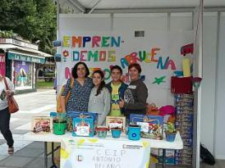


CULTURA EMPRENDEDORA
8 Ferias de Emprendimiento
6.842
participantes
236
centros
236
proyectos
ANDALUCÍA EMPRENDE
12

Slide 13

CULTURA EMPRENDEDORA
Formación Profesional
377
centros
491 actuaciones
9.147 estudiantes
ANDALUCÍA EMPRENDE
13

Slide 14

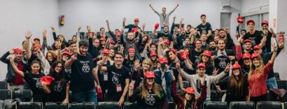
CULTURA EMPRENDEDORA
Formación Profesional
EILAB
23 empresas participantes
28 jóvenes insertados laboralmente
TALENTO EMPRENDEDOR
  130 centros inscritos en el programa
  1.083 participantes en esta iniciativa
  1.921 ideas emprendedoras
ANDALUCÍA EMPRENDE
14

Slide 15
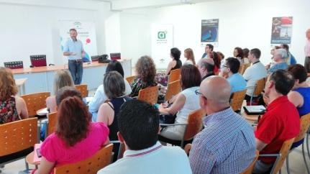
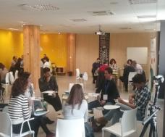

CULTURA EMPRENDEDORA
Formación Universitaria
1.529
participantes
49
actuaciones
11
Universidades
ANDALUCÍA EMPRENDE
15

Slide 16
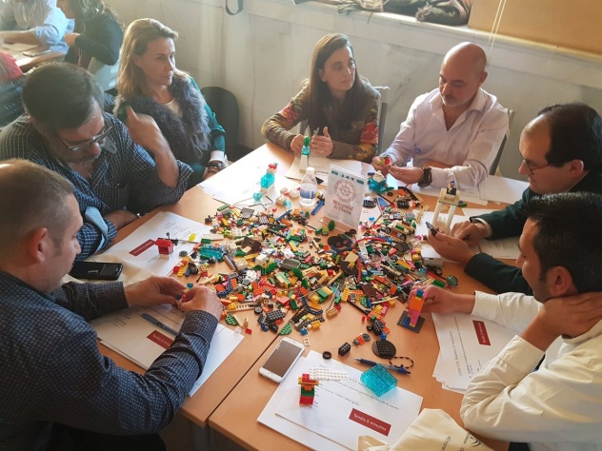
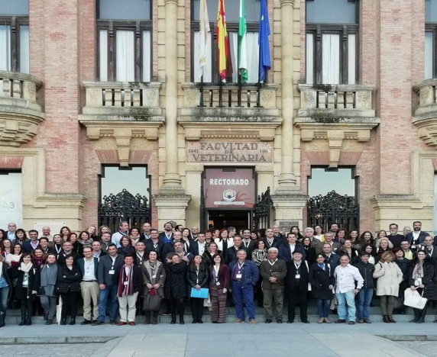

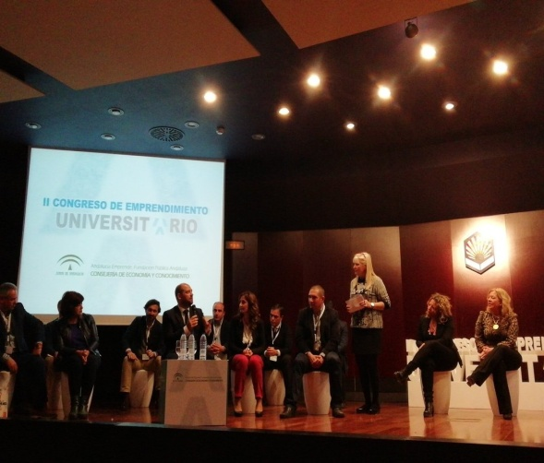
CULTURA EMPRENDEDORA
II CONGRESO UNIVERSITARIO DE EMPRENDIMIENTO
+ 500
Egresados
Investigadores
Spin off
OTRI de las Universidades Andaluzas
ANDALUCÍA EMPRENDE
16

Slide 17


CULTURA EMPRENDEDORA
Objetivo:
Promover la cultura y la actividad emprendedora y empresarial en el ámbito de la comunidad universitaria andaluza, fomentando la transmisión de experiencias emprendedoras de las empresas a la universidad, y viceversa
Destinatarios: 10 Universidades Públicas Andaluzas y la Universidad Loyola de Andalucía
Incentivo: 210.000€ (20.000€/univ)
Líneas estratégicas:
Fomento de la cultura emprendedora
Capacitación emprendedora
Creación y desarrollo empresarial
Investigación en emprendimiento
ANDALUCÍA EMPRENDE
17

Slide 18

Iniciativas reconocimiento empresarial y encuentros
GAMEPOLIS
El mayor evento de videojuegos del sur de Europa
Edición 2017
40.000 visitantes
+19 millones impactos en RRSS
+10,5 millones alcance en medios
+150 medios acreditados
Andalucía Emprende participa con un stand y empresas del sector vinculadas a la Red de CADEs
ANDALUCÍA EMPRENDE
18

Slide 19

Iniciativas reconocimiento empresarial y encuentros
DÍA DE LA PERSONA EMPRENDEDORA 2018
Próximo 11 de septiembre
100 ponentes
zona de exhibiciones de vehículos tripulados y no tripulados en el área de Pit Lane: drones, robots, vehículos eléctricos, segway
Premios Andalucía Emprende
Concierto
+3.000 emprendedores
8 boxes
  Mobilidad smart city
  Realidad virtual, videojuegos & esport
  Transferencia I+D+i Universidad-empresa
  Internacionalización
  Emprendimiento femenino
  Rondas de financiación
  Aceleradoras
  Fracaso empresarial
6 bootcamps
Aeronáutica
Deportes de motor
Big Data
Robótica
Eficiencia energética e innovación aplicada al medio ambiente
Herramientas en alza en los nuevos canales de venta
ANDALUCÍA EMPRENDE
19

Slide 20


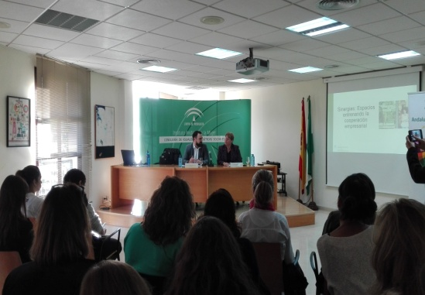
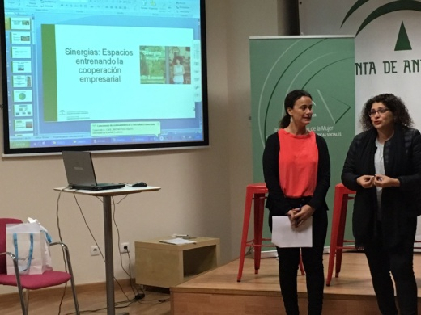
Iniciativas reconocimiento empresarial y encuentros
SINERGIAS: ESPACIOS ENTRENANDO LA COOPERACIÓN EMPRESARIAL
En el segundo semestre de 2018 se ejecutará el segundo ciclo de Sinergias centrándonos en zonas rurales.
167 mujeres beneficiarias
8 actuaciones
ANDALUCÍA EMPRENDE
20

Slide 21

Iniciativas reconocimiento empresarial y encuentros
GIRA MUJERES
1.549 mujeres beneficiarias
101 actuaciones
ANDALUCÍA EMPRENDE
21

Slide 22


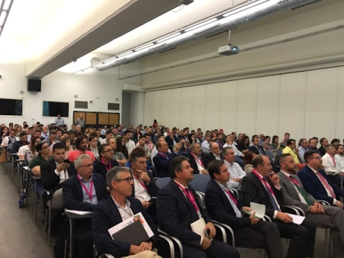
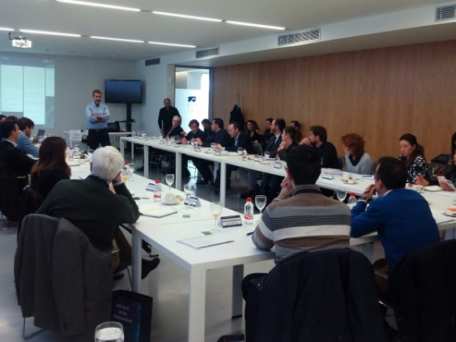
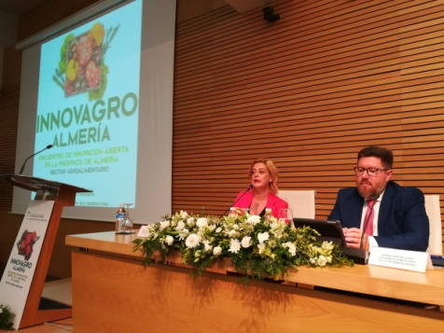
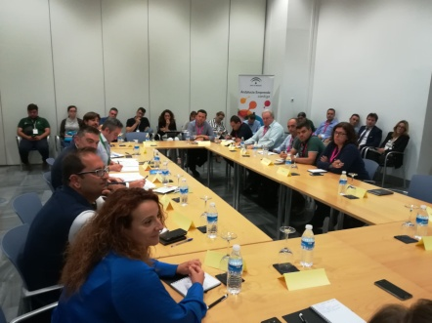
Iniciativas reconocimiento empresarial y encuentros
Encuentro de Innovación Abierta Biotech Open Innovation. Granada
Encuentro de Innovación Abierta Innovagro. Almería
ANDALUCÍA EMPRENDE
22

Slide 23

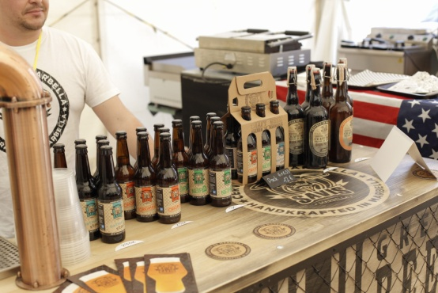

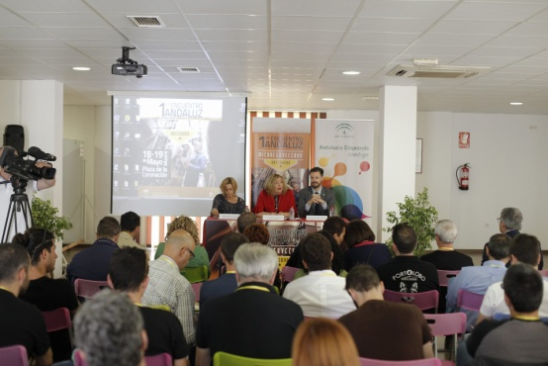
Iniciativas reconocimiento empresarial y encuentros
Encuentro Sectorial
I Encuentro Andaluz de Microcerveceros Artesanos
Granada. Motril, 18 y 19 de mayo
18 stands
+150 personas
Conciertos
ANDALUCÍA EMPRENDE
23

Slide 24

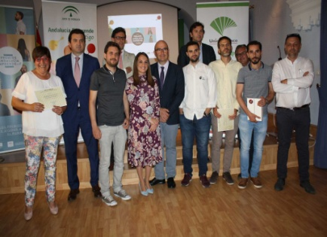

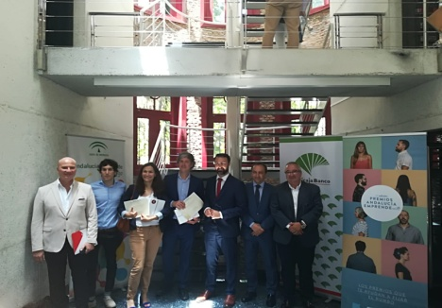
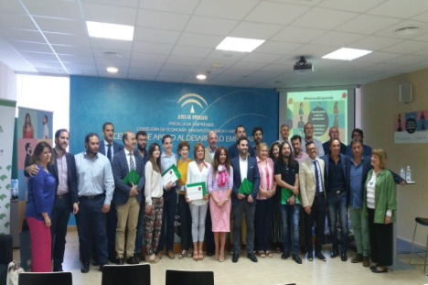


Iniciativas reconocimiento empresarial y encuentros
V Premios Andalucía Emprende
16 proyectos finalistas
8 provincias
Almería
Córdoba
Huelva
Málaga
Cádiz
Sevilla
Jaén
ANDALUCÍA EMPRENDE
24

Slide 25

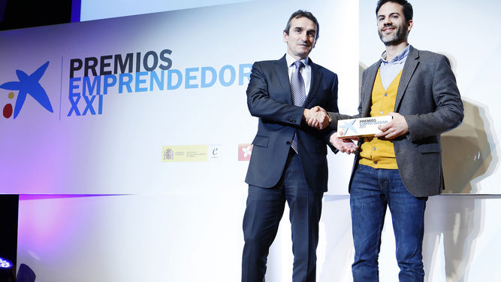
Iniciativas reconocimiento empresarial y encuentros
  XI Premios Emprendedor XXI
  61 proyectos andaluces presentados
  544 proyectos a nivel nacional
  Premio nacional
  La empresa andaluza “Genially” resultó ganadora en el apartado de “Negocio Digital”.
Genially, creadora de una plataforma on line para la generación de contenido interactivo, y apoyada por el Centro Andaluz de Emprendimiento (CADE) de Andalucía Emprende en Córdoba, ha resultado ganador del premio Emprendedor XXI de ámbito nacional, en la categoría de Negocios Digitales.
Juan Rubio, recibe como premio una dotación económica de 25.000 euros y la participación en un programa internacional de crecimiento exponencial, organizado con la Singularity University y la esculea de negocios Esade.
ANDALUCÍA EMPRENDE
25

Slide 26

Planes de actuación local para emprender
39.543
participantes
135
acciones de difusión
22
acciones de impacto
1.702
acciones de fomento
ANDALUCÍA EMPRENDE
26

Slide 27

SERVICIOS A PERSONAS EMPRENDEDORAS Y EMPRESAS

Slide 28


Servicios a personas emprendedoras
Información y asistencia técnica especializada
9.517
iniciativas emprendedoras
263 centros PAE
4.801 empresas
on-line
54,60%
de las creadas
Información
y asistencia a
19.405
personas usuarias
ANDALUCÍA EMPRENDE
28

Slide 29

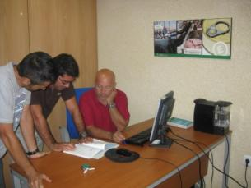
Servicios a personas emprendedoras
Tutorización y alojamiento
872 alojamientos
    295 naves y 577 oficinas
1.118 proyectos tutorizados
609 proyectos incubados
75,6% ocupación
ANDALUCÍA EMPRENDE
29

Slide 30
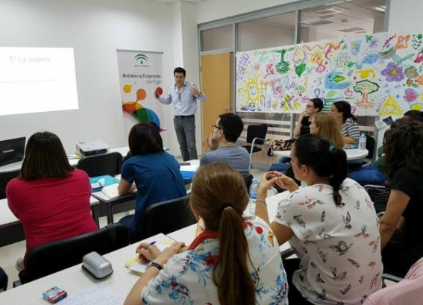
Servicios a personas emprendedoras
Formación empresarial
8.745 personas formadas
1.157 cursos de gestión
ANDALUCÍA EMPRENDE
30

Slide 31





Servicios a personas emprendedoras
Ayuda búsqueda financiación
493 solicitudes tramitadas
9.7 M€
Herramientas de gestión
50 herramientas
Manual
para
Emprender
Desarrollo Ideas Negocio
Estrategia Empresarial
Gestión Empresarial
ANDALUCÍA EMPRENDE
31

Slide 32
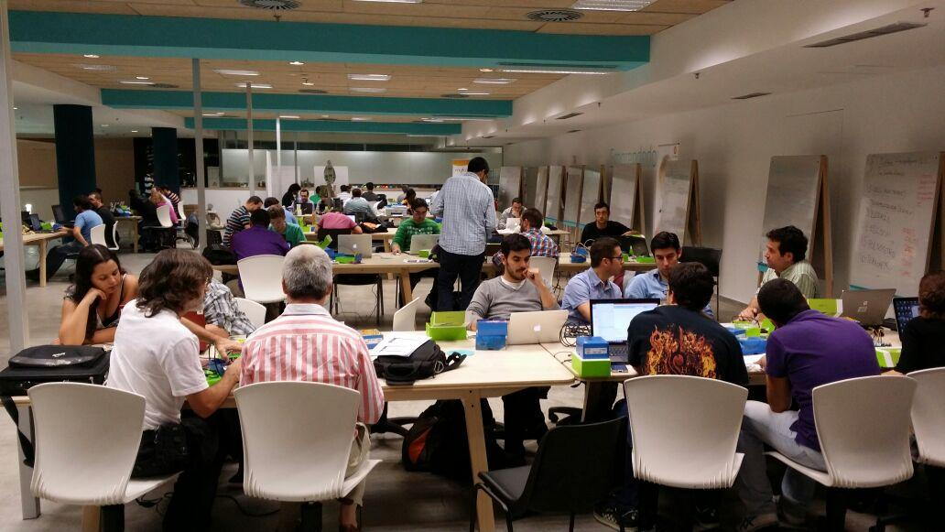
PROGRAMAS ESPECÍFICOS DE FOMENTO, CREACIÓN Y CONSOLIDACIÓN EMPRESARIAL

Slide 33





ACELERADORAS
Becas Talentum
Se ha colaborado en la selección de nuevos proyectos a los espacios de crowdworking de Almería, Córdoba, Málaga y Sevilla
10 proyectos presentados
8 proyectos seleccionados
CADE PlayStation Sevilla y Málaga
9 estudios de videojuegos incubados
220 proyectos participantes
20 proyectos seleccionados
ANDALUCÍA EMPRENDE
33

Slide 34





COOPERACIÓN, INTERNACIONALIZACIÓN, SECTORES ESTRATÉGICOS
7.966 inscritos
116 proyectos de cooperación
180 empresas registradas
100 instituciones públicas
337 empresas creativo-culturales
369 empleos
152 personas formadas
Convocatorias
Internacionales
16 proyectos de distintas convocatorias europeas.
3 en ejecución.
148 participantes
12 actuaciones
de difusión
ANDALUCÍA EMPRENDE
34

Slide 35



Y OTROS MUCHOS PROGRAMAS DE AYUDAS A LA CREACIÓN Y A LA CONSOLIDACIÓN EMPRESARIAL
500 guías
600 experiencias
Proyecto piloto en emprendimiento social para apoyar proyectos promovidos por personas en riesgo de exclusión social
162 solicitudes
124 proyectos beneficiados
ANDALUCÍA EMPRENDE
35

Slide 36

ACUERDOS Y CONVENIOS
DE COLABORACIÓN

Slide 37




ACUERDOS Y CONVENIOS DE COLABORACIÓN CON ENTIDADES DEL ECOSISTEMA EMPRENDEDOR
Andalucía Emprende fomenta el emprendimiento en sectores estratégicos para la Comunidad a través de una estrategia de establecimiento de alianzas
con grandes empresas
y empresas tractoras
de los sectores clave
para el desarrollo
económico de Andalucía.
ANDALUCÍA EMPRENDE
37

Slide 38


ACUERDOS Y CONVENIOS DE COLABORACIÓN CON ENTIDADES DEL ECOSISTEMA EMPRENDEDOR
PLAYSTATION TALENTS
(SEVILLA Y MÁLAGA)
IKEA
Colaboración para el desarrollo de la cultura emprendedora en la provincia de Cádiz:
Capacitación en materia de emprendimiento
Fomento de la creatividad e impulso de ideas competitivas
Puesta en marcha de programas específicos de aceleración de empresas.
Dos incubadoras de videojuegos, pioneras en la Comunidad, que alojan proyectos andaluces de videocreación, seleccionados a través de la convocatoria PlayStation Talents, de Sony Entertainment España.
ANDALUCÍA EMPRENDE
38

Slide 39



ACUERDOS Y CONVENIOS DE COLABORACIÓN CON ENTIDADES DEL ECOSISTEMA EMPRENDEDOR
Destinado a favorecer el empoderamiento de mujeres, especialmente del ámbito rural, a través de formación especializada y a impulsar sus ideas de negocios.
GIRA MUJERES COCA-COLA
Iniciativa de apoyo al emprendimiento basado en la innovación, impulsada por la Junta de Andalucía y Telefónica.
MINERVA-VODAFONE
ANDALUCÍA OPEN FUTURE TELEFÓNICA
Impulso de proyectos tecnológicos mediante asesoría experta, mentoring, formación…
ANDALUCÍA EMPRENDE
39

Slide 40


ACUERDOS Y CONVENIOS DE COLABORACIÓN CON ENTIDADES DEL ECOSISTEMA EMPRENDEDOR
Integrar la perspectiva de género de manera transversal en los servicios de emprendimiento, en línea con la directiva marco de los Fondos Europeos para el horizonte 2020.
INSTITUTO ANDALUZ
DE LA MUJER (IAM)
Reforzar conjuntamente la prestación de servicios de apoyo a emprendedores de la industria creativo-cultural andaluza.
8 jornadas de networking para empresas del sector realizadas en todas las provincias andaluzas.
AGENCIA ANDALUZA DE INSTITUCIONES CULTURALES
ANDALUCÍA EMPRENDE
40

Slide 41
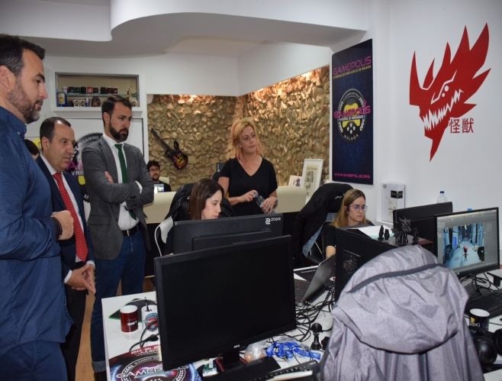

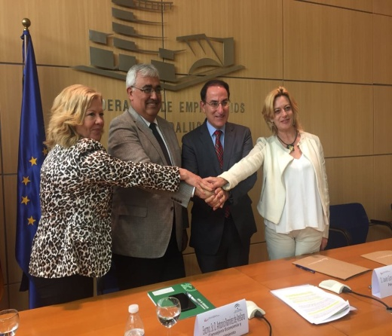


ACUERDOS Y CONVENIOS DE COLABORACIÓN CON ENTIDADES DEL ECOSISTEMA EMPRENDEDOR
ESCUELA SUPERIOR DE VIDEOJUEGOS Y ARTE DIGITAL (EVAD)
INSTITUTO ANDALUZ DE PATRIMONIO HISTÓRICO (IAPH)
CONFEDERACIÓN DE EMPRESARIOS DE ANDALUCÍA (CEA)
Apostamos por la colaboración público-privada y entre organismos públicos como vía para impulsar la creación y la consolidación de iniciativas emprendedoras innovadoras.
FEDERACIÓN ANDALUZA DE MUNICIPIOS Y PROVINCIAS (FAMP)
UNIVERSIDAD DE CÓRDOBA
ANDALUCÍA EMPRENDE
41

Slide 42
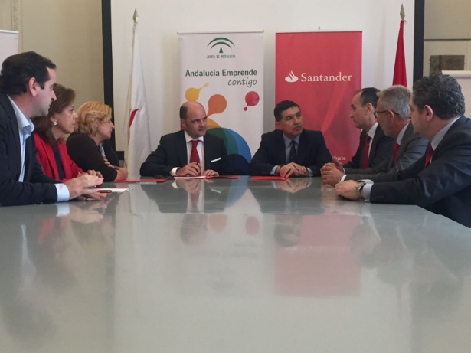

ACUERDOS Y CONVENIOS DE COLABORACIÓN CON ENTIDADES BANCARIAS Y FINANCIERAS
También colaboramos con entidades financieras para facilitarle a las personas emprendedoras apoyadas por Andalucía Emprende el acceso al crédito.
BANCO SANTANDER
Y para desarrollar conjuntamente iniciativas de financiación que impulsen el emprendimiento andaluz.
UNICAJA BANCO
ANDALUCÍA EMPRENDE
42

Slide 43

PLANIFICACIÓN ESTRATÉGICA Y GESTIÓN DEL CONOCIMIENTO

Slide 44

CONOCIMIENTO Y BUENAS PRÁCTICAS
Catálogo de todas las actuaciones que, en materia de fomento y apoyo al emprendimiento, realiza la Junta de Andalucía desde las distintas Consejerías y sus organismos adscritos
91,5% usuarios
satisfechos
o muy satisfechos
Herramienta evaluación programas y servicios
Sistema Andaluz para Emprender
En 2017 se ha puesto en marcha la planificación y RL diseño de una herramienta que permita unificar y mejorar los sistemas e instrumentos actuales para la gestión del conocimiento y la comunicación de la entidad.
Gestor del conocimiento
y gerencia
unificada
Biblioteca abierta de buenas prácticas
Banco de proyectos empresariales para emprender
Plataforma con más de 500 guías y 600 experiencias empresariales. Permite identificar oportunidades de negocio, para proporcionar a los futuros emprendedores información de utilidad con el fin de que puedan desarrollar sus ideas con éxito.
Repositorio de documentación en materia de emprendimiento con ponencias y publicaciones de ámbito nacional e internacional.
ANDALUCÍA EMPRENDE
44

Slide 45

ESTUDIOS DE INVESTIGACIÓN SOBRE EMPRENDIMIENTO
Estrategias de apoyo al emprendimiento en el sector industrial en Andalucía.
Nuevas oportunidades de negocio para emprender, basadas en big data.
Informe 3ª para medir la actividad, las actitudes y las aspiraciones de la población andaluza respecto de la iniciativa y al proceso emprendedor.
Valoración y demandas sobre los servicios públicos de apoyo a personas emprendedoras.
Jóvenes y emprendimiento en Andalucía.
ANDALUCÍA EMPRENDE
45

Slide 46
ESTUDIOS DE INVESTIGACIÓN SOBRE EMPRENDIMIENTO
Evolución del Trabajo Autónomo en Andalucía
Informe mensual que recoge la evolución de la actividad emprendedora de los autónomos andaluces respecto al resto de Comunidades Autónomas y al país.
Análisis del retorno de la inversión pública
Por cada euro que Andalucía Emprende invierte en fomento y apoyo al emprendimiento retornan a la sociedad 1,84 a la sociedad.
ANDALUCÍA EMPRENDE
46

Slide 47

Atención a la ciudadanía
quejas tramitadas
7
0
0
15
reclamaciones tramitadas
días de media en gestionar quejas y reclamaciones
ANDALUCÍA EMPRENDE
48

Slide 48

COMUNICACIÓN Y DIVULGACIÓN

Slide 49

COMUNICACIÓN Y DIVULGACIÓN
Personal interno
Objetivos:
Establecer las bases de una comunicación integral en todas las unidades comunicacionales (direcciones de área y CADE) que, de acuerdo con la misión institucional, sirva para optimizar los resultados de los procesos comunicativos.
EXTERNA
Sociedad andaluza en general y público objetivo de Andalucía Emprende
Objetivos:
Incrementar la identificación y reconocimiento social de Andalucía Emprende como instrumento al servicio de la ciudadanía emprendedora
Mejorar el posicionamiento como organismo de referencia en la prestación de servicios de apoyo al emprendimiento
Plan
de
Comunicación
INTERNA
ANDALUCÍA EMPRENDE
50

Slide 50

COMUNICACIÓN Y DIVULGACIÓN
1.093
seguidores
45.005
seguidores
75.824
seguidores
328.898 reproducciones
ANDALUCÍA EMPRENDE
51

Slide 51




COMUNICACIÓN Y DIVULGACIÓN
WEB ANDALUCÍA EMPRENDE
10,7 M. páginas vistas
ANDALUCÍA EMPRENDE TV.
843 usuarios
BOLETÍN EMPRENDE +
18.704 suscripciones
1.030 impactos en prensa papel
ANDALUCÍA EMPRENDE
52

Slide 52

RECURSOS

Slide 53

Recursos
humanos
PROVINCIA | CENTROS | PERSONAL TÉCNICO | PERSONAL ADMINISTRATIVO
ALMERÍA | 29 | 61 | 13
CÁDIZ | 26 | 72 | 35
CÓRDOBA | 31 | 86 | 18
GRANADA | 33 | 106 | 23
HUELVA | 20 | 58 | 9
JAÉN | 41 | 97 | 16
MÁLAGA | 38 | 105 | 12
SEVILLA | 45 | 98 | 28
SSCC | 0 | 75 | 15
ANDALUCÍA | 263 | 758 | 169
925
profesionales
85% formación universitaria
ANDALUCÍA EMPRENDE
54

Slide 54
Hasta pronto
¡Gracias!
www.andaluciaemprende.es

